Slide 1
«Создание развивающего пространства социализации и индивидуализации дошкольников»
Воспитатели средней группы №7 :
Кречетова Е.Б.
Орлова В.В.

Slide 2
В соответствии с требованиями ФГОС дошкольного образования к структуре образовательной программы дошкольного образования она должна быть направлена на создание:
условий развития ребенка, открывающих возможности его позитивной социализации, его личностного развития, развития инициативы и творчества способностей на основе сотрудничества со взрослыми и сверстниками и соответствующим возрасту видам деятельности;
развивающей образовательной среды, которая представляет собой систему условий социализации и индивидуализации детей.

Slide 3
Социализация –
это последовательное, всестороннее включение ребенка в общество, формирование собственной активной позиции личности.
Детские сады как первые институты социализации ребенка представляют социум и становятся основой для построения его обобщенных отношений с социальным окружением.

Slide 4
Средства социализации ребенка в образовательной среде ДОО:
предметный мир, наделённый смыслами и значениями;
язык, речевое общение;
образцы поведения значимых взрослых;
элементы детской субкультуры, подчеркивающие определенные ценности и способы регуляции поведения;
объединение в различные группы, обладающие определенными ценностями и нормами.

Slide 5
Принципиальные характеристики образовательной среды –социализация и индивидуализация ребенка.
Среда создаёт условия для поддержания разнообразия детства, сохранения уникальности и самоценности детства через:
игру,
познавательную,
исследовательскую деятельность.

Slide 6
Социальные отношения направлены на формирование у ребенка следующих характеристик:
уважение себя и других;
уверенность в себе, отсутствие страха совершить ошибку;
естественность поведения и искренность;
готовность принимать на себя ответственность за свои действия;
ориентация на индивидуальные и социальные интересы.

Slide 7
Социализация дошкольника осуществляется прежде всего в игре.
В игровом пространстве дети осваивают социальные навыки и учатся сотрудничеству.
Возникающие между ними контакты по поводу игрушек или других предметов становятся первой формой социального общения со сверстником, формируется опыт координации своих действий и взаимопонимания. В игре действия дошкольника направлены не столько на внешний предмет, сколько на изображение действия как такового.
Игра изнутри мотивирует детскую деятельность, что позволяет актуализировать внутреннюю социальную направленность субъекта во внешний мир, стимулируется социальная активность ребенка.
Игровая среда является необходимым условием развития социального интеллекта детей, а групповая сюжетно-ролевая игра в ДОО обладает большим потенциалом развития межличностного общения и сплочения детского коллектива.
Сюжетно-ролевая игра пронизана духом коллективизма и желанием постичь законы функционирования общества. Познавая социальную реальность, ребенок присваивает ее в игре, включает в собственную картину мира, моделируя взаимоотношения и всесторонне исследуя содержание и формы общения людей.

Slide 8
Помимо социализации, игра предоставляет возможности для других направлений развития – индивидуализации и персонализации. Содержанием индивидуализации является обретение ребенком социальной неповторимости и индивидуального стиля деятельности. Сущность персонализации отражается в способности человека пользоваться многообразием созданного им мира вещей для саморазвития и утверждения самобытности. Социализация в дошкольном детстве преимущественно связана с идентификацией – включением в группу сверстников, ориентаций в групповых отношениях и формированием внутренней позиции в системе отношений с другими (взрослыми и сверстниками). В игровой среде ребенок учится отделять себя от других, осознавать индивидуальность и соотносить себя с другими через отождествление, идентификацию, сопереживание. Играя, он не только моделирует социальные отношения, но и через эмоциональное переживание, отношение к сюжету осваивает их, а растущая благодаря эмоциональной включенности уверенность в себе развивает способность действовать в разный коммуникативных ситуациях.

Slide 9
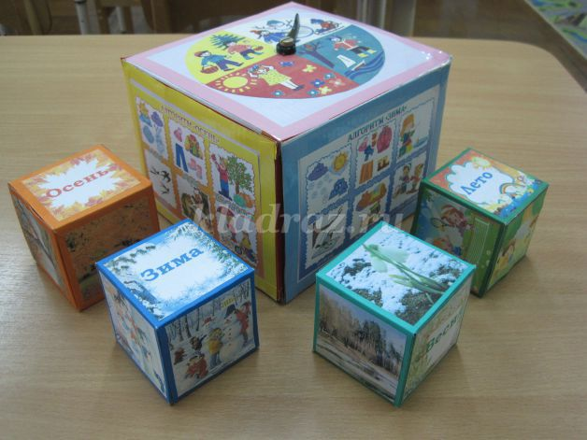
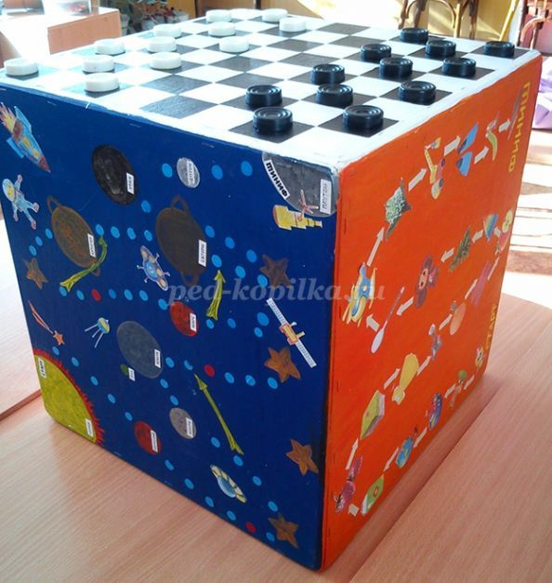
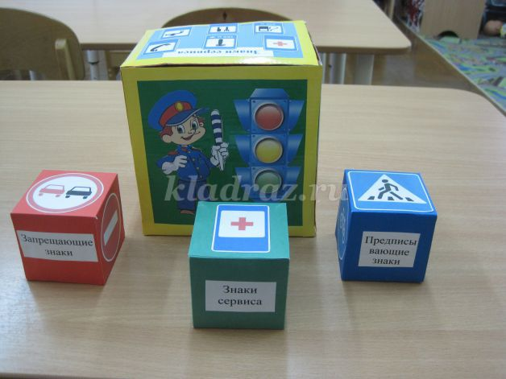
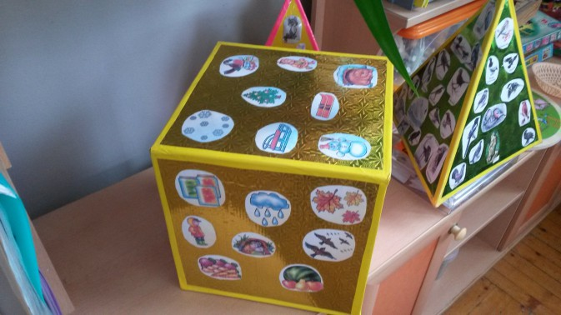
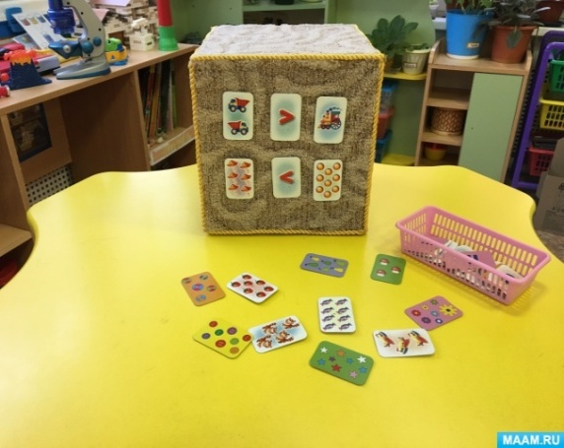
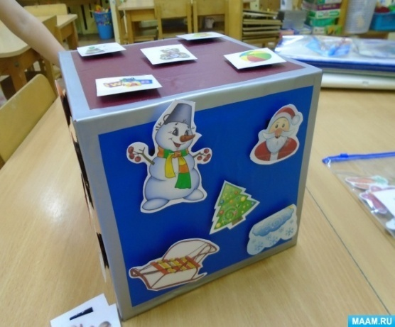
Дидактический куб
Актуальность представленного пособия обусловлена необходимостью обеспечения предметно-пространственной среды мобильным и лёгким оборудованием. Игровое пособие позволяет создавать условия для общения и совместной деятельности детей и взрослых.

Slide 10
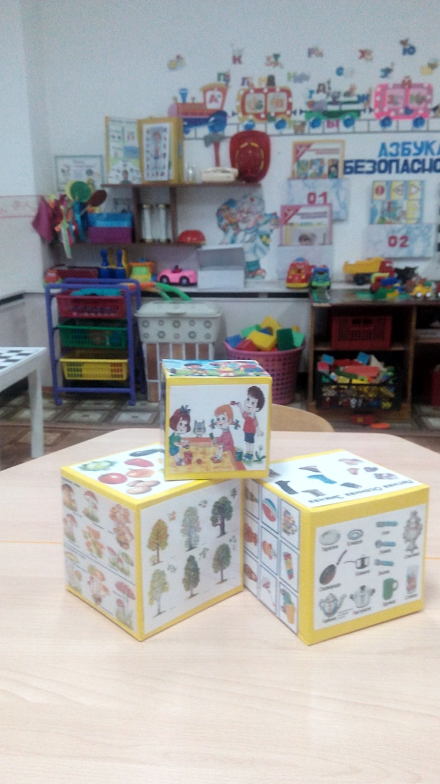
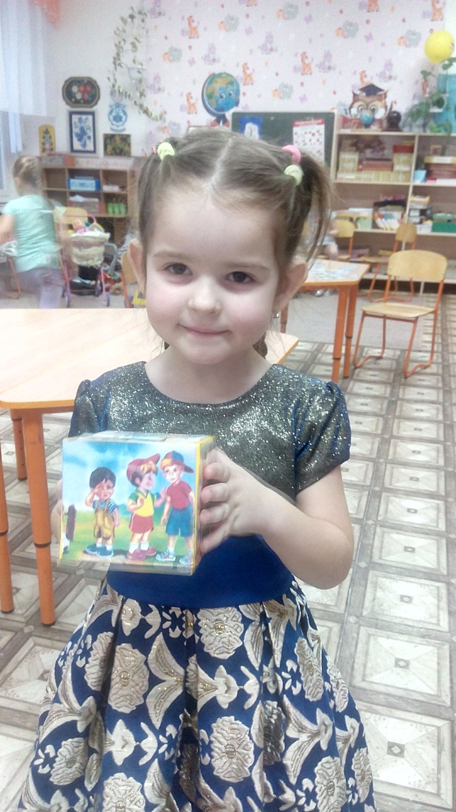

Slide 11
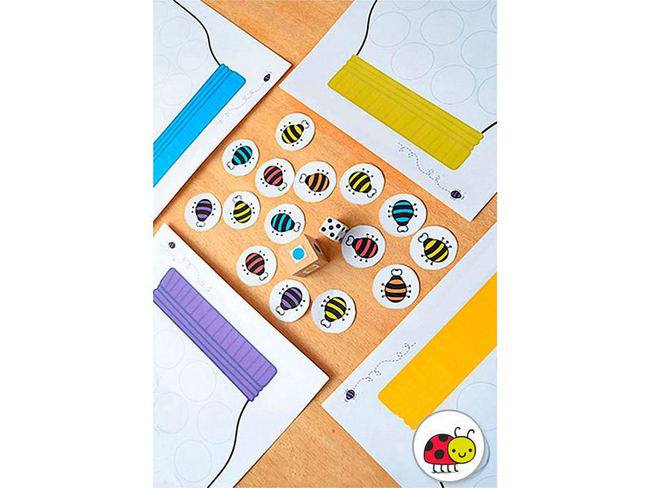
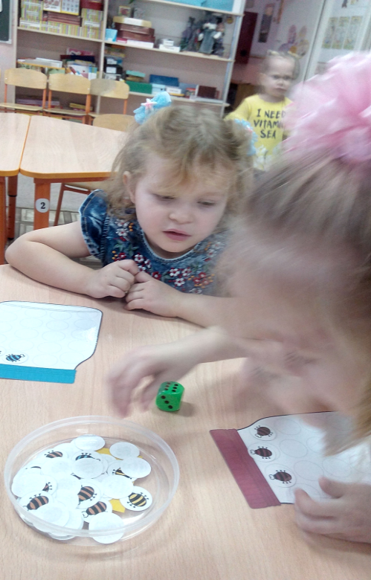
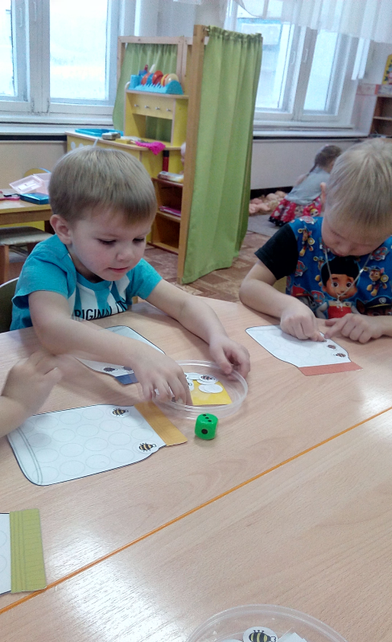
Дидактическая игра «Поймай жука»
Игра отлично подходит для детей, которые только учатся играть по очереди, а также осваивают счет.

Slide 12
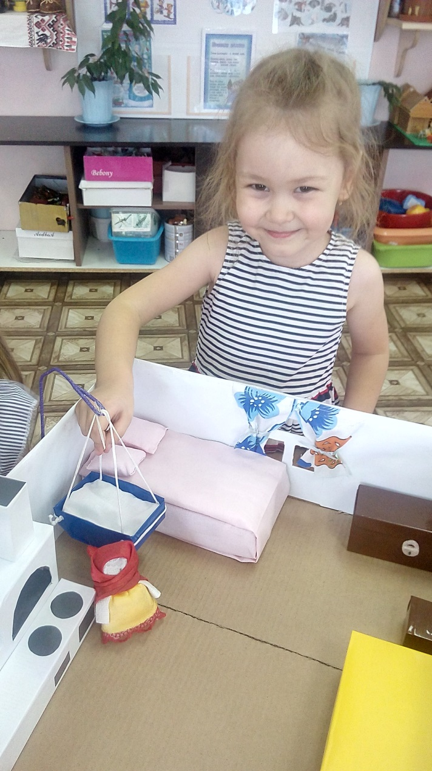
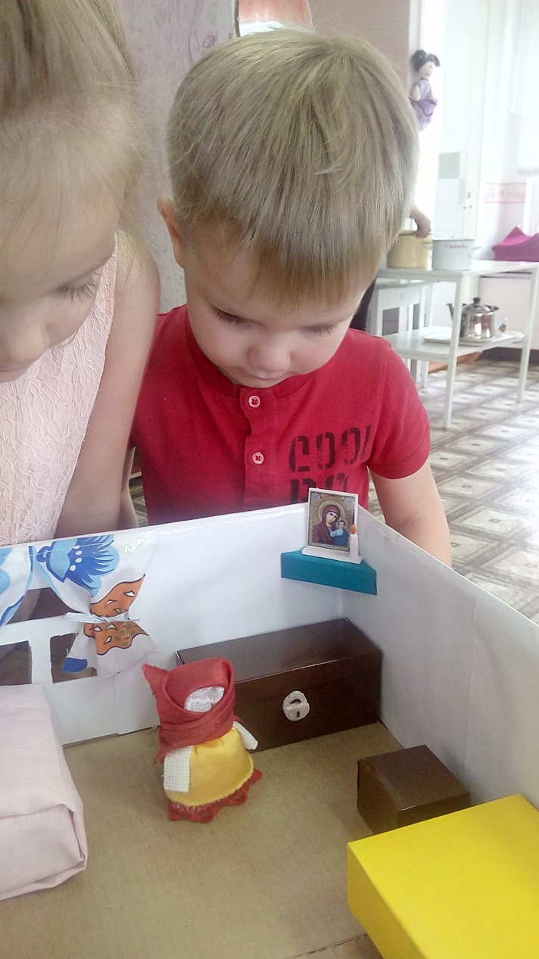
Макет «Русская изба»

Slide 13
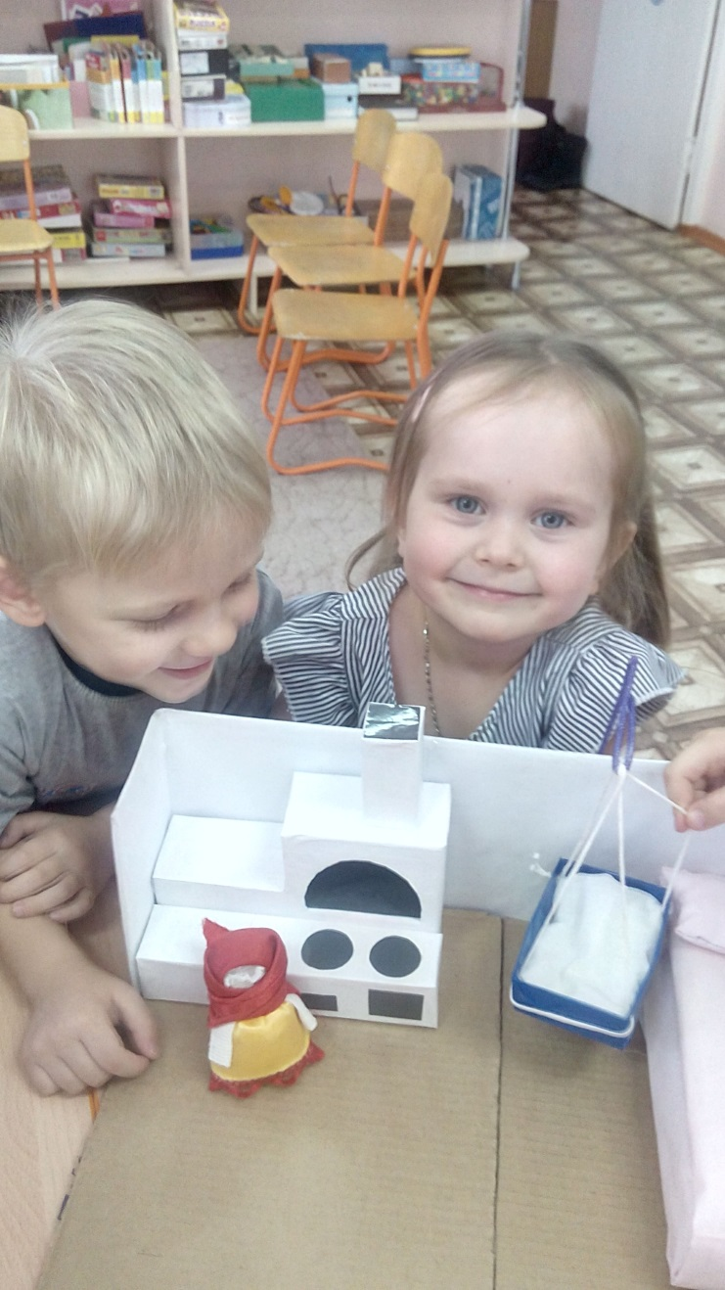
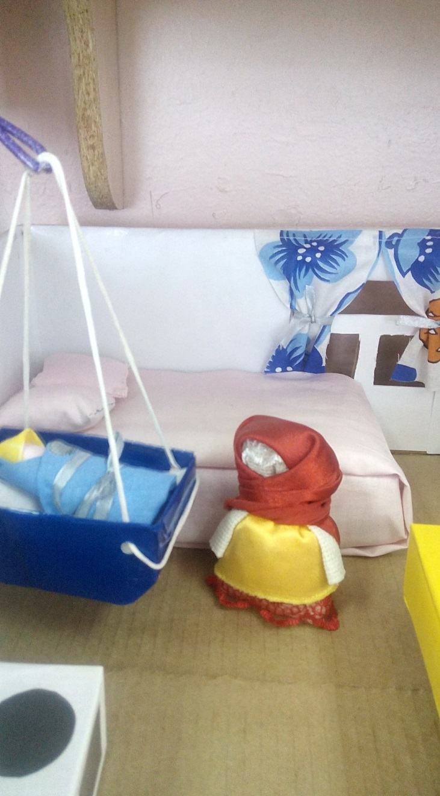

Slide 14
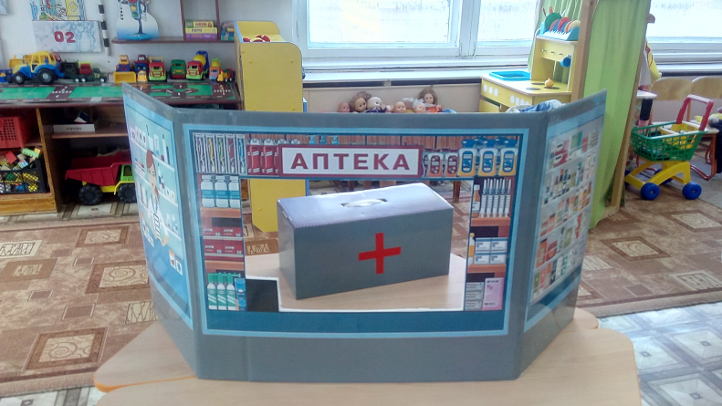
Ширмы для сюжетно-ролевых игр

Slide 21
Показатели успешности социализации дошкольников
Точность и адекватность отражения объективной реальности в субъективной картине мира;
Эмоциональное принятие и усвоение социальных и моральных норм и правил;
Благоприятный социометрический статус ребёнка в группе, наличие взаимных симпатий;
Сформированность социальных переживаний и эмпатии;
Навыки произвольной регуляции поведения в соответствии с социальными нормами и правилами;
Способность находить спонтанные, социально приемлемые формы самовыражения, искренность и относительная (по возрасту) независимость;
Положительная устойчивая самооценка и адекватность уровня притязаний;
Личный опыт социального взаимодействия и принятия решений в разных ситуациях социального взаимодействия.

Slide 22
СПАСИБО ЗА ВНИМАНИЕ!

